Slide 1
ÖĞRETMEN VE USTA ÖĞRETİCİLERİN E-YAYGIN SİSTEMİ ÜZERİNDE YAPMAKLA YÜKÜMLÜ / YETKİLİ OLDUĞU GÖREVLERİ
KEMER
HALK EĞİTİMİ
MERKEZİ MÜDÜRLÜĞÜ
2020

Slide 2
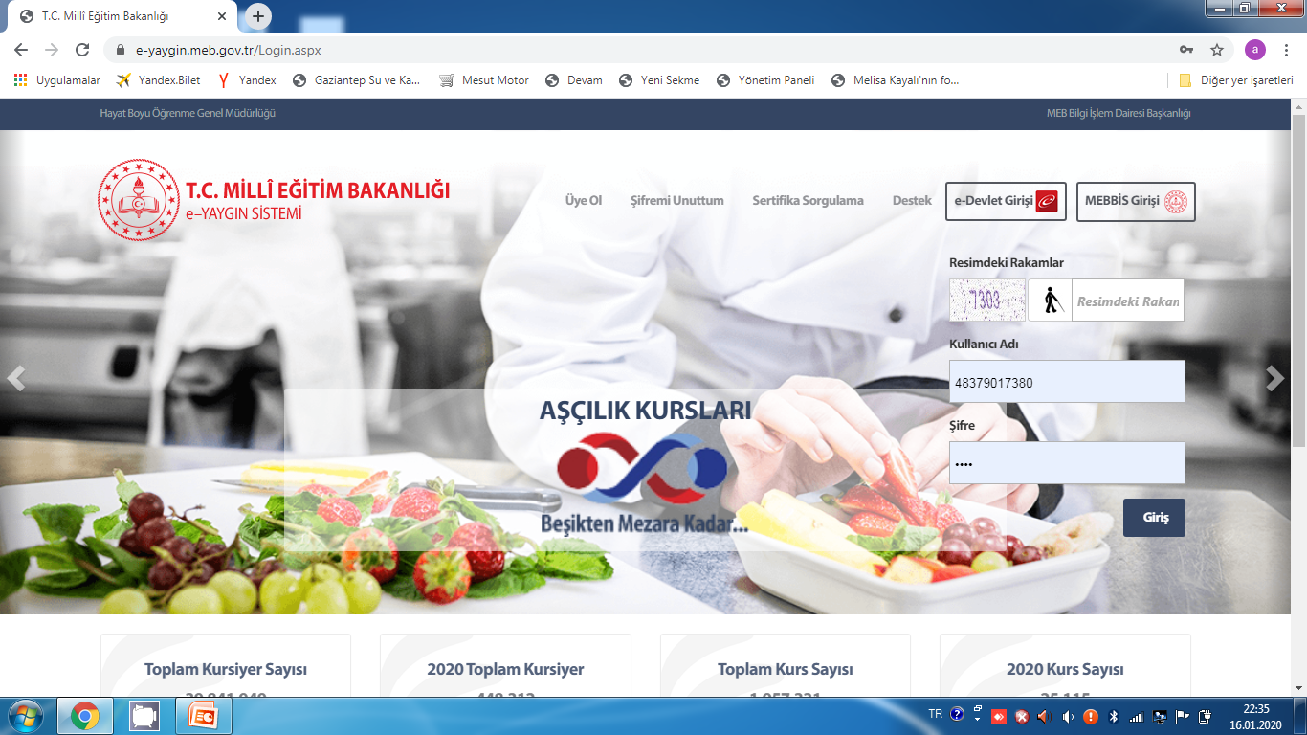
E-yaygına giriş için;
Kullanıcı Adı
Şifre
Doğrulama Kodu
Sorumlu Müdür Yardımcısından alınız.
Ekranda verilen kodu giriniz.

Slide 3
E-yaygın işlem başlangıcı
Sol üstte yer alan Kurum İşlemleri seçilir..
Kurs işlemleri / Kurs Kursiyer İşlemleri seçilerek ;
Devam Devamsızlık
Not İşlemlerine başlanabilir..
Aktif olan kurslar ekrana gelir.
Veri girişi yapılmak istenen kursun
İşlemler bölümü seçilir..
Devam – devamsızlık
İşlemlerini en geç haftada bir kez işleyiniz.
Her modül sonunda modül sınav sonuçlarınızı giriniz

Slide 4
Devam/ Devamsızlık girişi
Her bir Modülün Not girişini bu ekrandan yapabilir.
Örneğin 2 numarada yer alan Ali Can, Pazartesi, 3 saatlik dersin kaç saatinde devamsız ise ilgili kısma o kadar saat işlenir.
Devam işlenmez.
Solda not girişi yapılmayı bekleyen 7 modül bulunmaktadır. Her bir Modüle
* Uygulama
* Pratik notu
girilmelidir.
Devam işlenmez
Devamsızlık
işlenir

Slide 5
Devam/Devamsızlık girişleri ile Not girişleri yapılırken dikkat edilmesi gereken hususlar
1- Devamlı öğrenci için herhangi bir değer girilmeyecek ancak yine de Kaydet butonuna basılacaktır.
2- Kursiyerin devamsızlıktan kalması kurs süresinin 1/5 ini devamsız geçirmesi ile gerçekleşecektir.
3- Kursiyer sayısı 8 in altına düşen kurslar Öğrenci Yetersizliğinden ötürü Ek Onaya düşmektedir.
Kursun 1/5 gelmedin
KALDIN
7 kursiyerin kaldı
Hadi bakalım EK ONAYA →

Slide 6
Devam/Devamsızlık girişleri ile Not girişleri yapılırken dikkat edilmesi gereken hususlar
ÖNEMLİ:
Usta Öğretici kursiyer sayısı 8’in altına düştüğünde kursuyla ilgili durumu bir dilekçe ile kuruma bildirmek zorundadır. Gerektiğinde ek onay ile kursun devamı sağlanacaktır.
4- Not girişi yapılırken kişi logosu üzerinde yıldız işareti bulunanlar o modülden muaftırlar.
Not girişleri aktif değildir.
İn altındaysan
dilekçeni yazz
Ek onay olur ya da olmaz

Slide 7
Yapılması gerekenler
Devamsızlık ve Not girişleri ardından mutlaka
Kurs Sonu İstatistikleri kontrol edilmelidir.
Kurs tamamlandığında,
kurs defterindeki yoklama durumuna göre
→ kursiyerlerin devam durumları
Modül değerlendirme formuna göre
→ not girişleri
Belge alacaklar ile devamsız ve başarısız kursiyer sayıları kontrol edilecektir.
Devam durumu
Not girişi

Slide 8
Teslim edilecek belgeler
KURS DEFTERİ,
SINAV BELGELERİ
MODÜL DEĞERLENDİRME FORMU
ilgili müdür yardımcısına teslim edilecektir.

Slide 9
Halk eğitimi merkezi yetkilisiyle birlikte e-yaygın sisteminden tekrar kontroller yapıldıktan sonra doğru olduğuna karar verilince
KURS SONU ONAYI yetkili tarafından yapılacaktır. BELGE verilecek bir kurs ise BELGE DEFTERİ yetkili tarafından çıkarılıp Usta Öğretici kendine ait kısmı imzalayarak işlemlerini tamamlamış olacaktır.
KURS
SONU
ONAYI
BELGE
DEFTERİNİ
İMZALA

Slide 10
Kurs Tamamlandığında;
Kursu tamamlandığında, Kendisi OĞRETİCİ ANKETİNİ Kursiyerlerine KURSİYER ANKETİNİ doldurtmalıdır.
ÖĞRETİCİ
ANKETİ
KURSİYER
ANKETİ

Slide 11
Futbol yaş grubuna yönelik kursu incelediğimizde
1-Programa giriş koşullarında dikkat edilecek üç husus vardır.
Yaş kriteri,
kursiyerin sağlık raporu
velisinin izni.
2- Eğitici Nitelikleri kısmında ise Son dönem seminerine katılmış olmak ve TFF Grassroots C Lisans sahibi olmak aranan şartlardandır.
YAŞ
SAĞLIK RAPORU
VELİ İZNİ

Slide 12
Spor alanında Badminton kursunu inceleyelim
1- Giriş koşullarında en dikkat çeken husus, kursiyerlerin güncel lisanslarının olması şartıdır.
2- Eğitici Nitelikleri kısmında ise neredeyse tüm spor alanlarında istenen Güncel Vizeli İlgili Federasyon Antrenörlüğü dür.
EĞİTİCİ
NİTELİKLERİ

Slide 13
Değerlendirme
Solda spor alanı eğitimlerin değerlendirilmesi örneği yer almaktadır. Değerlendirmenin teorik ve uygulamalı olmak üzere iki kısmı mevcut olup, tüm öğrenim faaliyetleri değerlendirilmelidir.
TEORİK
UYGULAMALI

Slide 14
KURS DEFTERİ ONAYLATILMASI / İŞLENMESİ
1- İlk sayfadan başlanarak tüm sayfaların dış köşeleri numaralandırılıp iki sayfa ortası mühürlenir.
İlgili yerler doldurulur.
Ders defterinin son sayfasında; Kaç sayfadan ibaret olduğu Kurum Müdürü / müdür Yardımcısı tarafından onaylanır.
DEFTERİNİN
SAYFA ORTASI MÜHÜRLÜ MÜ??

Slide 15
KURS DEFTERİ ONAYLATILMASI / İŞLENMESİ
Devam/Devamsızlık takibi yapılacak olan sayfalara öğrenci listesi İşlenir. Hafta sonları ve Resmi tatil günleri x ile işaretlenir.
Kursiyerin geldiği günler + gelmediği günler Y Raporlu olduğu günler R İzinli olduğu günler i yazılır.
+
İ
Y
R

Slide 16
İmzala / parafla
Modül planda yer alan konu kazanımları ilgili saatlere işlenir ve her bir ders tamamlandıktan sonra imzalanır veya paraflanır.
DERS DEFTERİNİ İŞLE
İMZALA
İMZALAT

Slide 17
Kurs Planları konular ve kazanımlar dikkate alınarak yapılacak.
Planlarda yakından uzağa, somuttan soyuta ilkelerinden hareketle
örnekler; yakın çevreden ve anlaşılabilir bir dil ile modüllerin çerçevesine uygun şekilde hazırlanacak.
Ders planlarını
Mutlaka
onaylatın

Slide 18
meb.gov.tr, kemerhem.meb.k12.tr web sitelerindeki duyuru ve haberleri sürekli takip eder.
Emeklilik, çocuk, evlenme, boşanma, sağlık raporu,
Derslerde meydana gelen kaza/olayları kurum müdürlüğüne veya ilgili müdür yardımcısına derhal bildirir.
Kazaları bildirelim
kemerhem.meb.k12.tr
Kazaları bildirelim
Meb.gov.tr

Slide 19
Kurs yerini düzenli tut koru
Dersliğini kurum standartları, hijyen, isg (ilkardım, yangın vb.) göre düzenler. Ayrıca sınıf düzenleme kurallarına uyar( Pano, bayrak, masa, sandalye, sıra düzeni vs.) Kurslarında kullandığı makine ve malzemeleri doğru ve zarar vermeden kullanır ve kullanılmasını sağlar. Bakımını yaptırır.

Slide 20
Ölçme değerlendirmeleri modüllerde belirlenen hedef kazanımlara göre her modül için yapar ve değerlendirmelerde adil ve olur.
Verilen nöbet görevlerini yaparlar
Kurumun duyurularını dikkate alır, toplantı ve eğitimlere mutlaka katılır.
Nöbet görevi toplantılar

Slide 21
Saha çalışması çerçevesinde düzenlenen tanıtım faaliyetlerine etkin katılımda bulunur
Meslek Kurslarında mutlaka alanıyla ilgili sergi, diğer alanlarda yarışma, gösteri benzeri faaliyetler düzenler.
Kurumdan temin ettiği makineleri kurs sonunda teslim eder.
Aktif ol
sergi
ve
gösteri düzenle

